Slide 1
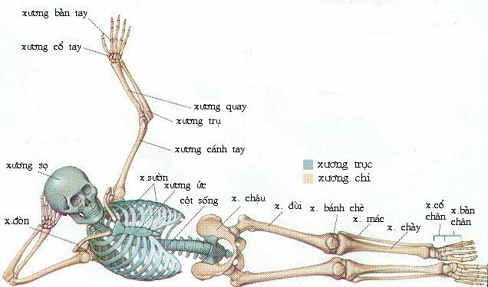
CHƯƠNG II. VẬN ĐỘNG
BỘ XƯƠNG
BÀI 7

Slide 2
olk

Slide 3
NỘI DUNG BÀI HỌC
CÁC THÀNH PHẦN CHÍNH CỦA BỘ XƯƠNG
PHÂN BIỆT CÁC LOẠI XƯƠNG
CÁC KHỚP XƯƠNG

Slide 4

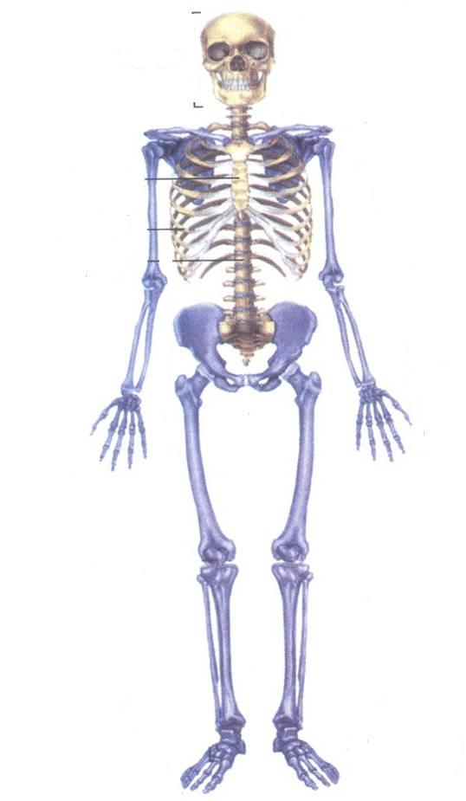
I. CÁC PHẦN CHÍNH CỦA BỘ XƯƠNG
X­ương đầu
Bộ xương người chia làm 3 phần:
Xương đầu
Xương thân
Xương chi
Xương thân
Xương tay
Xương chân

Slide 5
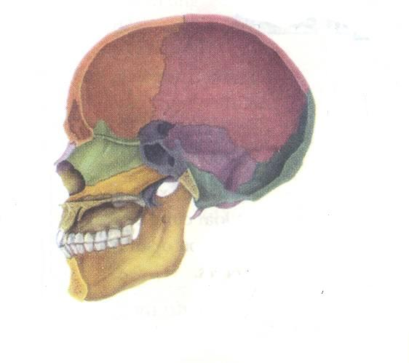
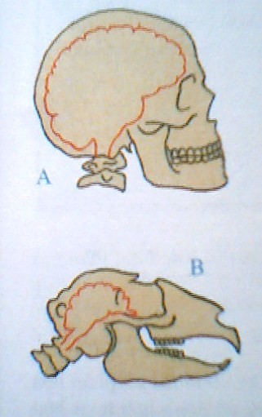
I. CÁC PHẦN CHÍNH CỦA BỘ XƯƠNG
Khối xương sọ
Các xương mặt
1. Xương đầu
Xương mặt: nhỏ, xương hàm bớt thô, có lồi cằm => tiếng nói phát triển

Slide 6
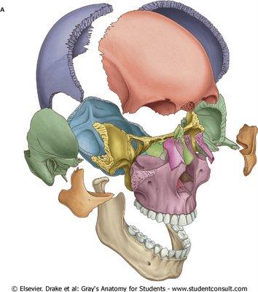
I. CÁC PHẦN CHÍNH CỦA BỘ XƯƠNG
1. Xương đầu
Xương mặt
Khối xương sọ: gồm 8 xương ghép lại, tạo hộp sọ lớn

Slide 7
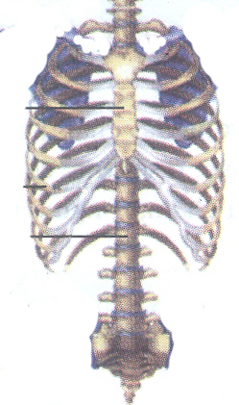
I. CÁC PHẦN CHÍNH CỦA BỘ XƯƠNG
2. Xương thân gồm
Xương ức
Xương sườn
Xương cột sống
Xương ức
Xương sườn
Xương cột sống

Slide 8
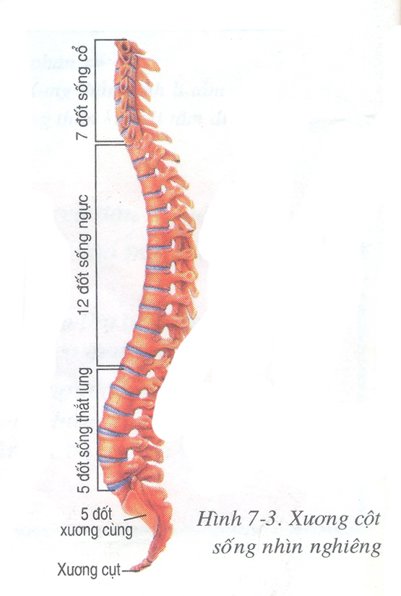
I. CÁC PHẦN CHÍNH CỦA BỘ XƯƠNG
2. Xương thân
- Xương ức
Xương sườn: 12 đôi
Xương cột sống: cong 4 chỗ tạo thành 2 chữ S liên tiếp giúp cơ thể đứng thẳng

Slide 9
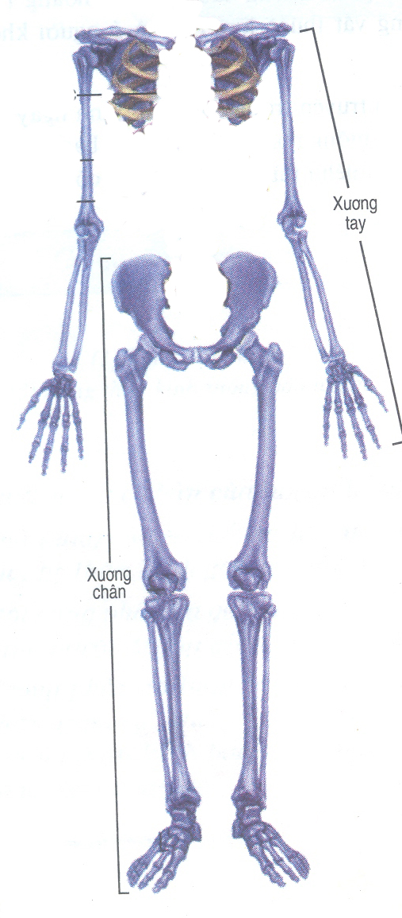
I. CÁC PHẦN CHÍNH CỦA BỘ XƯƠNG
3. Xương chi gồm
Xương tay
Xương chân

Slide 10

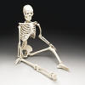
I. CÁC PHẦN CHÍNH CỦA BỘ XƯƠNG
Chức năng của bộ xương

Slide 11
I. CÁC PHẦN CHÍNH CỦA BỘ XƯƠNG
Chức năng của bộ xương
- Nâng đỡ cơ thể, là chỗ bám cho gân và cơ
- Bảo vệ cơ thể
- Cùng với hệ cơ giúp cơ thể vận động dễ dàng

Slide 12
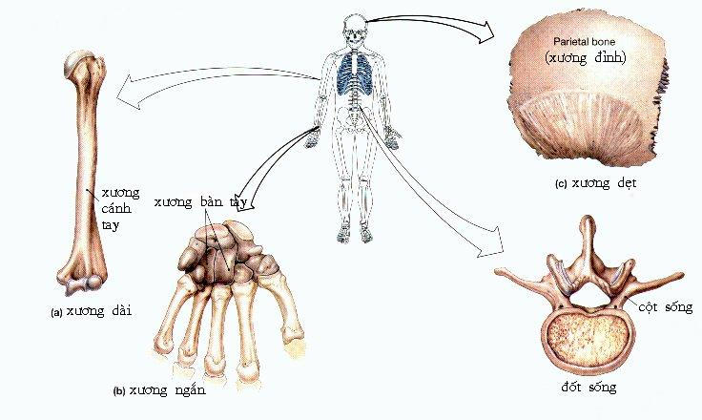
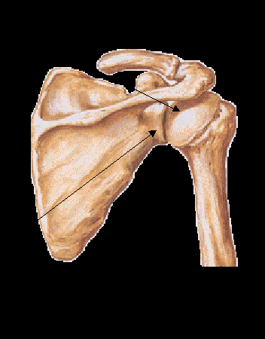
II. PHÂN BIỆT CÁC LOẠI XƯƠNG
Xương ngón tay
Xương bả vai
Xương dài
Xương ngắn
Xương dẹt

Slide 13
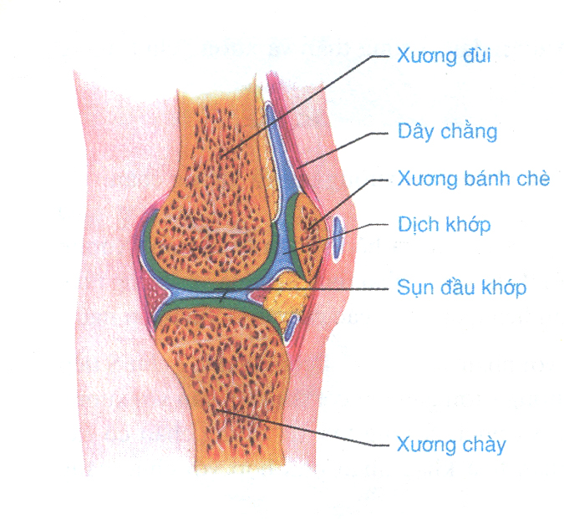
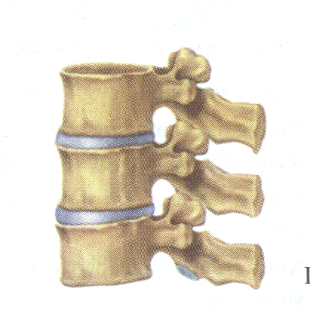
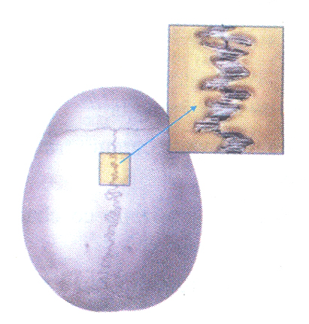
III. CÁC KHỚP XƯƠNG
Khớp đầu gối
Khớp xương cột sống
Khớp hộp sọ
Khớp xương là nơi tiếp giáp giữa các đầu xương

Slide 14
III. CÁC KHỚP XƯƠNG
Có 3 loại khớp
- khớp động: là loại khớp cử động dễ dàng
Khớp đầu gối

Slide 15
III. CÁC KHỚP XƯƠNG
Có 3 loại khớp
khớp động
Khớp bán động: là loại khớp cử động hạn chế (khớp xương cột sống)
Khớp xương
cột sống

Slide 16
III. CÁC KHỚP XƯƠNG
Có 3 loại khớp
khớp động
Khớp bán động
Khớp bất động: là loại khớp không cử động được (khớp hộp sọ)
Khớp hộp sọ

Slide 17

BỘ XƯƠNG
BÀI 7
Học thuộc phần ghi nhớ cuối bài

